Slide 1
Школьная научно-практическая конференция: в поисках необычного
Обучающий модуль

Slide 2
Как будем работать?
Режим занятий
Особенности взаимодействия
Домашнее задание
Анкета самоанализа

Slide 3
Почему важен модуль? Для кого модуль?
Три группы умений, характеризующих
естественнонаучную грамотность (PISA-2018):
Объяснение или описание естественнонаучных явлений на основе имеющихся научных знаний, а также прогнозирование изменений.
Распознавание научных вопросов и применение методов естественнонаучного исследования.
Интерпретация данных и использование научных доказательств для получения выводов.

Slide 4
Как посадить яблоню, или Все начинается с…
Как найти ученика?
Как мотивировать педагога и ученика?
Как найти оригинальную идею, проблему, тему?

Slide 5
Ищем ученика
Педагог? Психолог? Проводим диагностику:
используем специальные методики, тесты;
работаем с метафорическими картами;
наблюдаем за выполнением заданий;
оцениваем «продукты деятельности»;
наблюдаем за работой на уроке;
определяем мотивацию

Slide 6
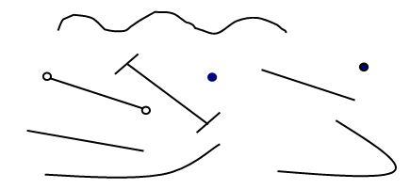
Специальные методики
Графический тест «Определение потребности в активности»
Тест разработан Е. П. Ильиным (1972). Показывает
уровень внутреннего энергетического потенциала
человека для проявления им активности

Slide 7
Специальные методики
Тест «Вектор вашей активности»

Slide 8
Специальные методики
Талантлив ли ваш ребенок?

Slide 9
Специальные методики
Методика «Измерение рациональности» предназначена для оценки способа принятия и выдвижения целей испытуемым.

Slide 10
Специальные методики
Методика «Познавательная потребность» предложена В. С. Юркевичем и предназначена для учителей, которые на основе наблюдений и бесед с другими учителями, с родителями школьников должны выбрать ответы на вопросы анкеты

Slide 11
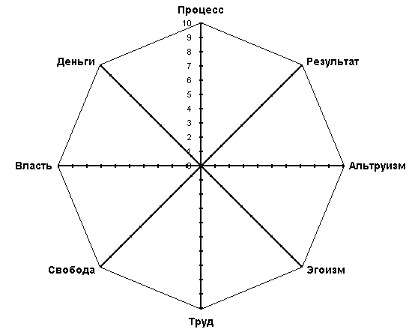
Специальные методики
Методика диагностики социально-психологических установок личности в мотивационно-потребностной сфере О.Ф.Потемкиной состоит из 80 вопросов, дающих ответы на вопросы "Что важно в жизни?"

Slide 12
Специальные методики
Методика «Мотивация успеха и боязнь неудачи» предложена А. А. Реаном

Slide 13
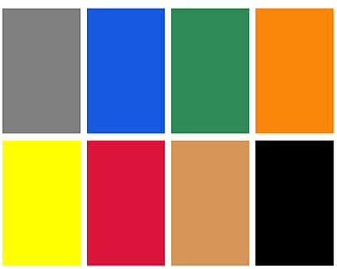
Специальные методики
Цветовой тест М. Люшера

Slide 14
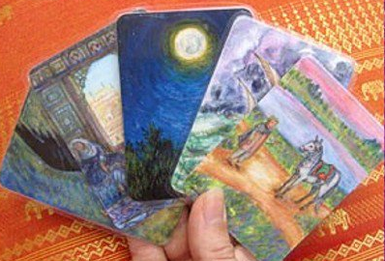
Приемы работы с метафорическими картами
Целеполагание
Преграды и возможности
Я «до» и «после» написания работы (защиты)
…

Slide 15
Наблюдаем за выполнением заданий
Как сделал ментальную карту по проблеме?
Как написал творческую работу?
Как отнесся к предложению написать работу и выступить на конференции?
Как работает с источниками информации? Готов ли работать с печатными источниками?

Slide 16
Оцениваем «продукты деятельности»
Реферат на уроке (как получает задание, как защищает, сколькими и какими источниками воспользовался, нашел ли интересные факты, способы подачи…)
Творческие работы по предмету
Успехи по другим дисциплинам (межпредметные исследования)

Slide 17
Наблюдаем за работой на уроке Мотивация?

Slide 18
Как мотивировать педагога? ученика?
Тайм-менеджмент для ученика («детский» вариант) и педагога

Slide 19
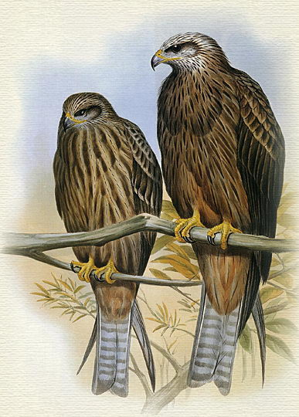
Как мотивировать педагога? ученика?
«Зайки» и «Коршуны»

Slide 20
Как мотивировать педагога? ученика?
Задание (для педагога и для ученика)
Напишите 10 проблем, которые Вас волнуют (помогали, спорили, коснулась Вас…)
Напишите 10 тем, которые Вас интересуют (читали, Google, книги, лекции, спрашивали знакомых…)
Напишите 10 Ваших навыков - от широких (выращиваю овощи на огороде) до конкретных (умею составлять тезисы статьи)

Slide 21
Как мотивировать педагога? ученика?
Задание. Напишите 10 событий/встреч/опытов, которые на Вас повлияли/запомнились, стали уроком. Выбирайте те, которые вспоминаете с радостью и/или благодарностью, даже если были сложными.

Slide 22
Как мотивировать педагога? ученика?
Вопросы и честные ответы (зачем мне это нужно? Что я получу для себя? Почему я буду это делать хорошо?)
Как мне создать условия для успеха?

Slide 24
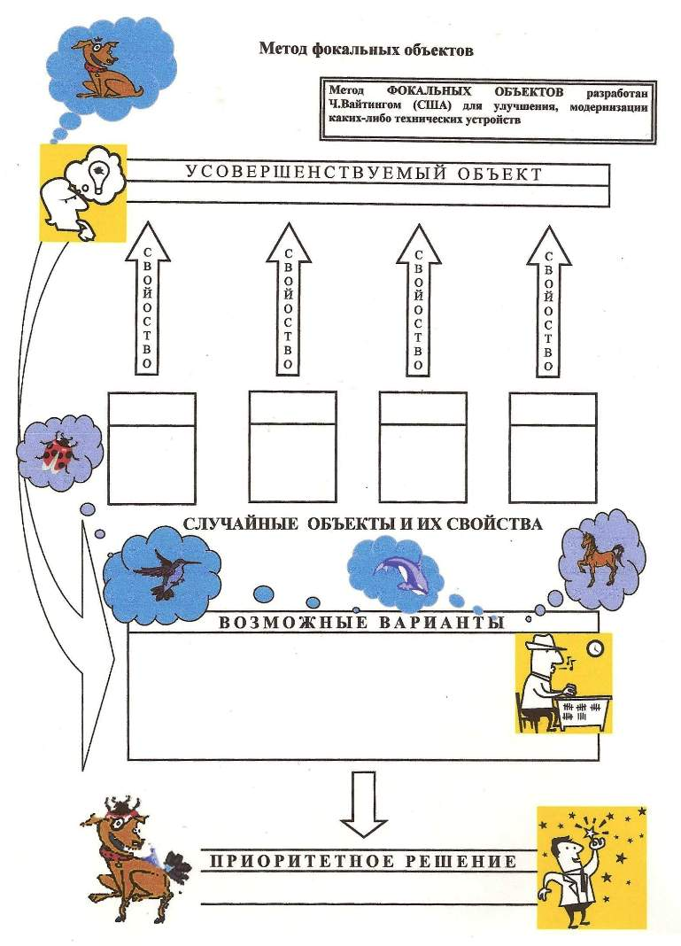
Метод фокальных объектов
метод поиска новых идей путем присоединения к исходному объекту свойств или признаков случайных объектов.

Slide 25
Кристаллы / литература
Кристаллы | Литература
 | Художе-ственная | Фантастика | Детская | Музыкальная
Друза (сросшиеся) | Роман-тическая | Космическая | Интересная | Ноты
Жеода (с пустотами) | Истори-ческая | Научная | Доступная | Музыкальная грамота
Монокристаллы | Лириче-ская | Подростковая | Иллюстриро-ванная | Музыкальный язык
Самовыращенные | Эпичес-кая | Современная | Красочная | Классическая музыка
Разноцветные | Элеги-ческая | Предсказание будущего | Научно-популярная | Биографии композиторов
Идеальные (как матем.объект) | Художес-твенный образ | Мифологическая | Занимательная | Мажор и минор

Slide 26
Кристаллы и математика. Идеальный кристалл и законы математики. Реальный кристалл и законы природы
Кристаллы и научная фантастика. Что из этого может получиться?
Художественный образ – вид кристалла (метафорически, обоснование, аналогия)
Фантастический мир – мир кристаллов, мир, созданный природой на Земле
Исторический образ (событие) – вид кристалла (метафорически, обоснование, аналогия)
Выращиваем кристаллы и создаем интересную, иллюстрированную, научно-популярную, занимательную детскую книгу (сайт, игру…)

Slide 27
Метод фокальных объектов
Практикуем!
свойство
Случайный объект
свойство
Случайный объект
свойство
Случайный объект
Что совершенствуем?
Возможные варианты
Приоритетные решения

Slide 28
Пример использования проективных карт

Slide 29
Работа с метафорическими картами
«Препятствия и возможности»
Практикуем!
Работа в парах
Зачем слушать других?

Slide 30
Формулируем тему (идею, проблему)
«Проверяем» тему
Надеваем маски
Ученый
Ученик
Эксперт

Slide 31
Ученый
Насколько интересна тема для науки?
Насколько значим вклад ученика и работы в целом?
Актуальна ли тема?
Как работа может быть использована?
В чем перспективы исследования?
Интересно пообщаться с учеником?

Slide 32
Ученик
Насколько интересна тема?
Что меня особенно привлекает?
Что может мне помешать хорошо выполнить работу?
В какой вуз я хочу поступить после школы?
Какой предмет нравится?
Чем хочу заниматься?
Где работают родители? Чем они могут помочь при исследовании?
У кого смогу попросить помощи?

Slide 33
Эксперт
Соответствует ли тема выбранному направлению, секции?
Верно ли сформулированы цель, задачи, гипотеза? Как соотносятся между собой и с темой исследования?
Логика исследования? Соответствие введения и заключения. Структура работы
Культура оформления? Нет мелочей!
Соответствие нормам, заявленным в положении?
Компетентность руководителя, наличие консультанта?

Slide 34
Учитель?
Личное время, семья, основная занятость…

Slide 35
Редактируем тему (идею)
Обязательно записывать все варианты
Тема – составная часть проблемы
Каким еще условиям должна соответствовать тема?

Slide 36
Ментальные карты
майндмэппинг, mindmapping
удобный способ структурирования информации, где главная тема находится в центре листа, а связанные с ней понятия располагаются вокруг в виде древовидной схемы
психология + мнемоника + нейролингвистика

Slide 37
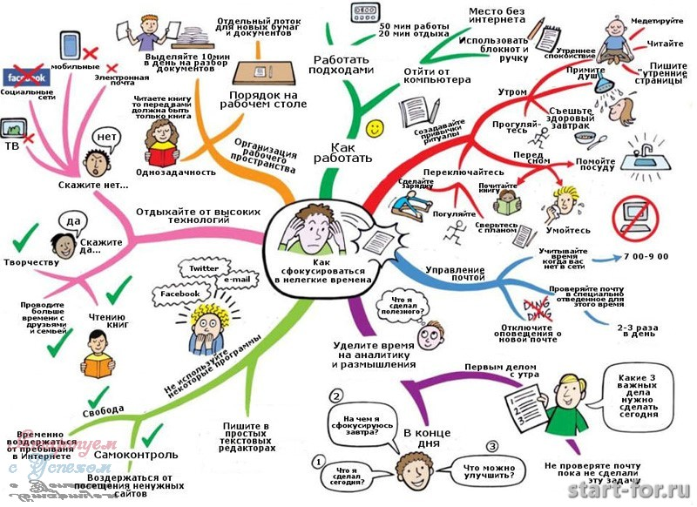

Slide 39
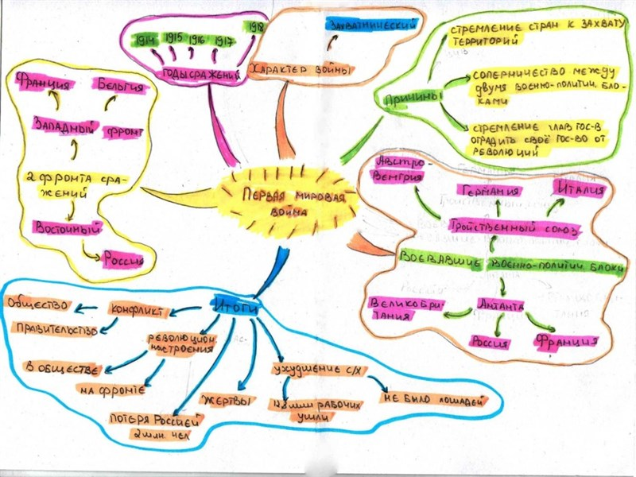

Slide 41
Тренируемся!
Составить фрагмент ментальной карты по теме исследования/предмета, который преподаете

Slide 42
SWOT-анализ
Что можно проанализировать?
Исследовательскую деятельность в Вашей практике?
Тему/проблему исследования?
Проблему, в рамках которой затем можно сформулировать тему?

Slide 43
Тренируемся!

Slide 44
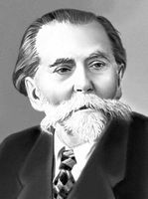
Ведущие качества личности ученого-исследователя
Любовь к труду, к науке, к избранной специальности
Домашнее задание
Академик К.И. Скрябин
(1878 – 1972)

Slide 45
Спасибо за внимание!
Анастасия Владимировна Перфильева
cот. 89131807006
vlada-ariadna@mail.ru

